Slide 1
Umbætur í að fjölga lyfjasögum sem lyfjafræðingar taka á Bráðamóttöku í Fossvogi
Ingibjörg Sigurðardóttir
Lyfjafræðingur í sérnámi í klínískri lyfjafræði

Slide 2
Bakgrunnur og vandamál
Misræmi í lyfjaávísun á spítala við innlögn og útskrift hefur verið mikið rannsakað
Rannsóknir hafa sýnt fram á að í allt að 67% tilfella má finna að minnsta kosti eitt lyfjaatvik í ávísuðum lyfjalista sjúklings við innlögn
Lyfjasaga við innlögn felur í sér nákvæma yfirferð á lyfjum sjúklinga til að draga fram sem réttasta mynd af núverandi lyfjanotkun og að leiðrétta misræmi í lyfjalista, ef við á
Réttur lyfjalisti við innlögn leggur grunninn að öruggri og árangursríkri lyfjameðferð á spítala

Slide 3
Bakgrunnur og vandamál
Nýleg úttekt sem ég gerði á Bráðamóttökunni í Fossvogi (BMT) í október 2021 sem fól meðal annars í sér að kanna hvað lyfjafræðingar ná mörgum lyfjasögum hjá sjúklingum sem eru að leggjast inn á legudeild Landspítala frá BMT á virkum dögum sýndi að:
  Lyfjafræðingar náðu aðeins að taka lyfjasögu hjá 11% sjúklinga (3-4 lyfjasögur á dag)
  Misræmi í lyfjalista var að finna hjá 86% sjúklinga sem lyfjafræðingar tóku lyfjasögu hjá
  Búið var að leiðrétta þetta misræmi í 71% tilfella innan við 24 klst. eftir að lyfjafræðingur tók lyfjasögu

Slide 4
Markmið umbótaverkefnisins
Fjölga lyfjasögum sem lyfjafræðingar taka á Bráðamóttöku í Fossvogi hjá sjúklingum sem eru að fara að leggjast inn á legudeild á Landspítala

Slide 5
Aðferðafræði
Útkomumæling var fjöldi lyfjasaga sem lyfjafræðingar taka á BMT
Einnig var ákveðið að gera mótvægisaðgerð til að meta hvort sú áhersla að fjölga lyfjasögum hefði áhrif á gæði þeirra
Teiknað var upp ferlarit til að skoða núverandi verklag lyfjafræðinga við að undirbúa og taka lyfjasögu á BMT
Frumorsakagreining til að greina orsakir og afleiðingar við verklagið var gerð með fiskibeinariti

Slide 6
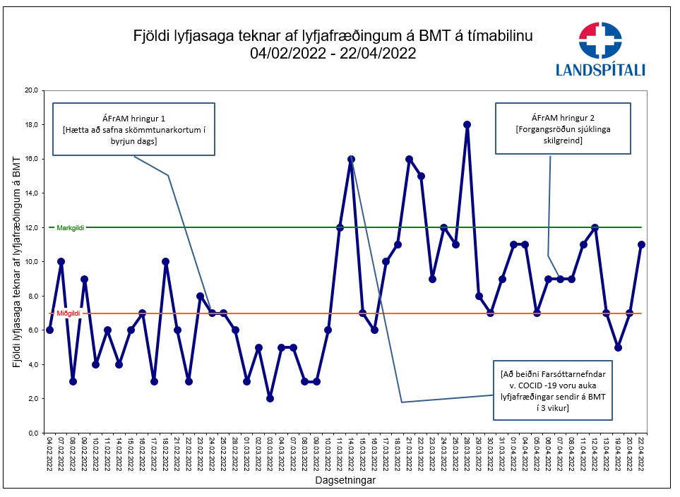

Slide 7
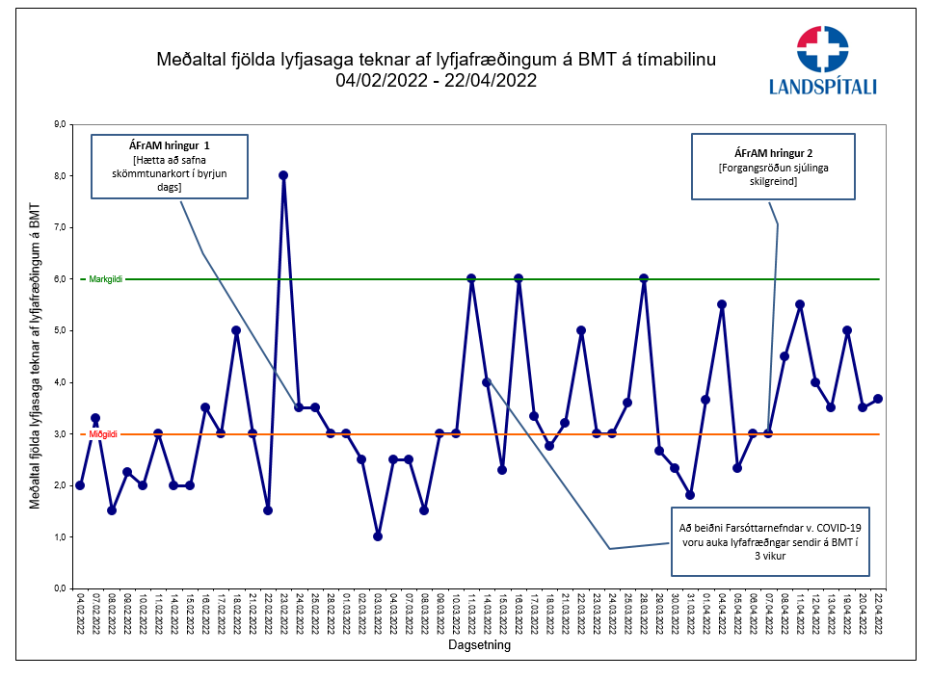

Slide 9
Ályktun
Tel að verkefnið hafi vakið athygli lyfjafræðinga enn frekar á mikilvægi þess að taka lyfjasögu við innlögn og að þannig getum við fyrirbyggt mörg lyfjaatvik
Erfitt að manna BMT með tveimur 100% stöðugildum lyfjafræðinga þar sem mörg önnur verkefni eru aðkallandi
Ef við ætlum að hafa tvö 100 % stöðugildi þarna er mikilvægt að við pössum upp á að vera til staðar þar allan daginn og láta vita ef við þurfum að sinna öðrum verkefnum svo hægt sé að skoða hvort einhver geti „leyst okkur af“

Slide 10
Takk fyrir

